Slide 1
Anastomosi ileo-colica endoscopica con LAMS in paziente con weight regain post Sleeve Gastrectomy affetto da adenocarcinoma del colon destro
RELATORE: Dr.ssa Beatrice D’Orazio
Affiliazione: UOC Chirurgia generale-Buccheri la ferla FBF-Palermo
Direttore: Dr. Cosimo callari

Slide 2
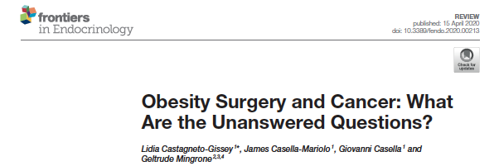

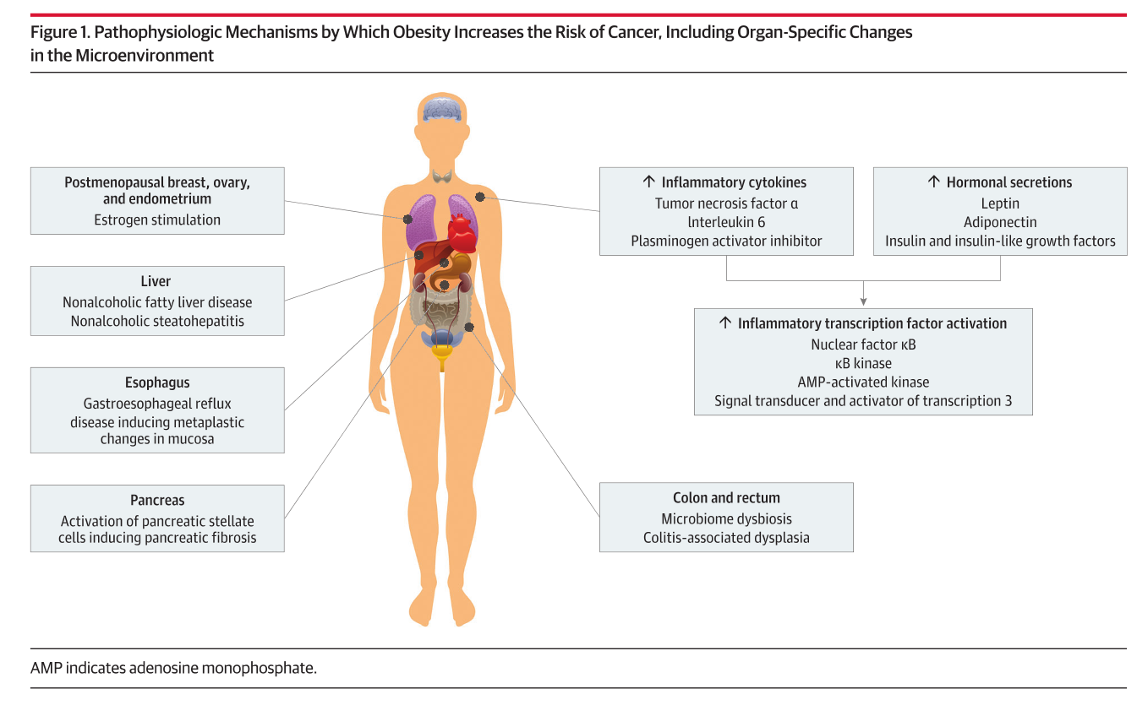
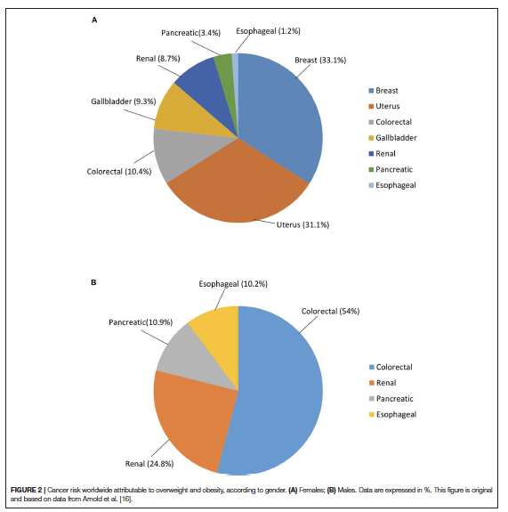


Slide 3
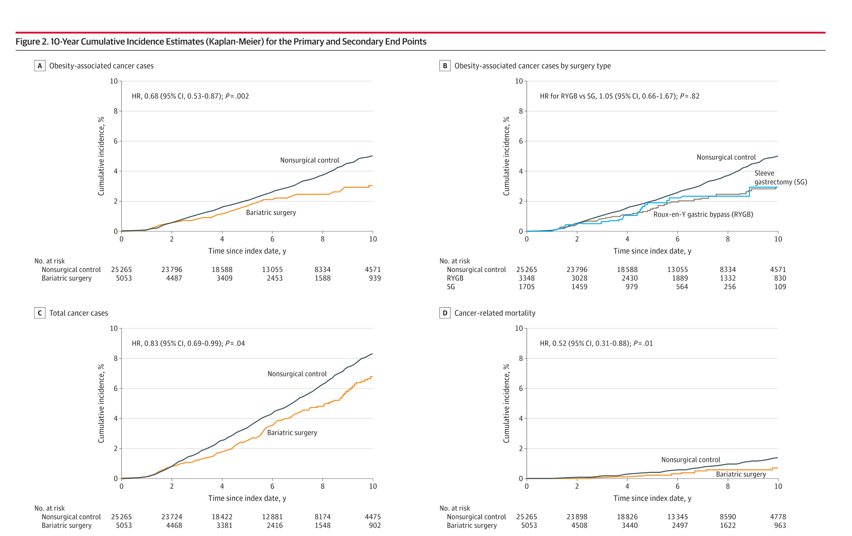

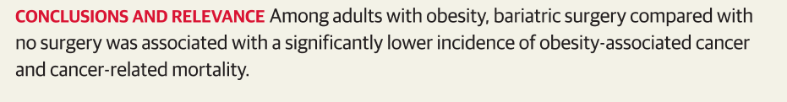

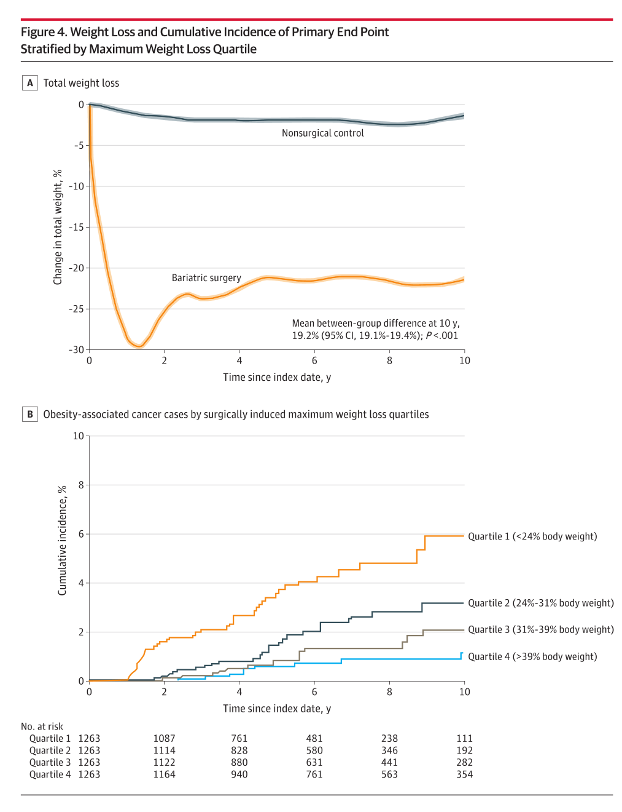

Slide 4
Caso clinico:
Uomo 56 y
BMI: 60,6 kg/m²
PESO:173 kg
Anamnesi patologica remota:IA, Dislipidemia, artrite psoriasica, Sleeve Gastrectomy nel 2019 (BMI 58,5, nadir di peso 135kg con successiva ripresa ponderale)
Anamnesi patologica prossima: giunge in PS 02/2025 per episodio lipotimico con multiple fratture costali e PNX 2 cm, esegue in area di emergenza TC addome con e senza mdc con riscontro di neoformazione suboccludente del colon dx, agli esami ematochimici Hb 6 g/dl

Slide 5
Caso clinico:
Colonscopia: neoformazione sanguinante non valicabile del colon dx (E.I. adenocarcinoma scarsamente differenziato)
26/02 Tc stadiativa: negativa per secondarismi
Esami ematochimici: Hb 6 g/dl, ipovitaminosi D, ipoalbuminemia
09/03: Emicolectomia dx VLS dopo preabilitazione e normalizzazione degli esami ematochimici
III GPO secrezione enterica dalla ferita> reintervento per deiscenza anastomotica con confezionamento di ileostomia terminale in fianco destro e posizionamento di protesi peritoneale in vicryl a prevenzione dell’eviscerazione

Slide 6
Caso clinico:
V GPO: deiscenza parziale della laparotomia mediana trattata con il posizionamento di VAC therapy
X GPO dimesso in buone condizioni generali e VAC in sede, verrà rimossa in data 25/03, con indicazione ad assumere integratori e proteine del siero del latte

Slide 7

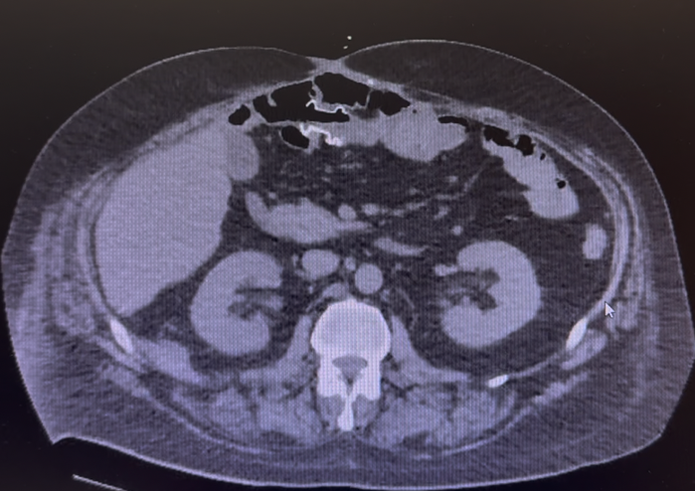
Caso clinico:
05/2026: calo ponderale di circa 30kg, corretto assetto vitaminico e protidemico, riammesso per ricanalizzazione intestinale endoscopica

Slide 8
Caso clinico:
06/2026: colonscopia di controllo con rimozione del LAMS, asportazione di una lesione peduncolata del sigma (E.I: adenoma tubulare con displasia di alto grado, margini indenni) e chiusura dell’ileostomia mediante sutura terminale del tratto di ileo abboccato al fianco destro
Il paziente è in atto in buone condizioni cliniche generali, canalizzato a feci e gas e con buona tolleranza alla dieta solida in follow nutrizionale ed oncologico.

Slide 9
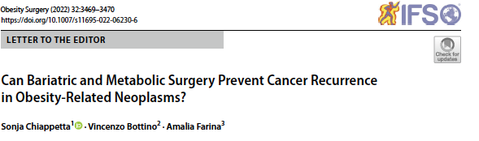
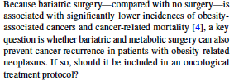
Nonostante il drastico calo del rischio, circa 1 paziente su 6 va incontro a un significativo recupero ponderale post-chirurgico, che può invertire i benefici ottenuti. È dunque imperativo mantenere un follow-up oncologico rigoroso e un monitoraggio metabolico a lungo termine; la chirurgia riduce il rischio, ma non annulla la necessità di screening preventivi periodici.

Slide 10
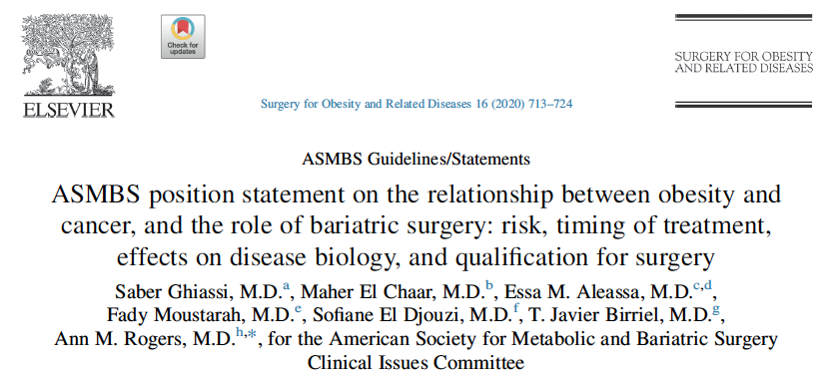
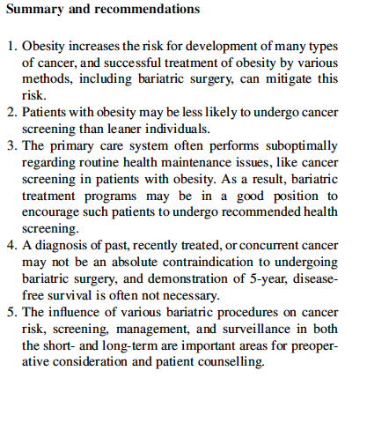
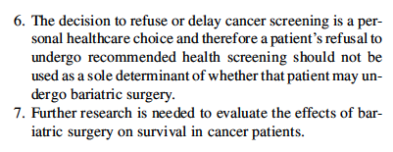

Slide 11
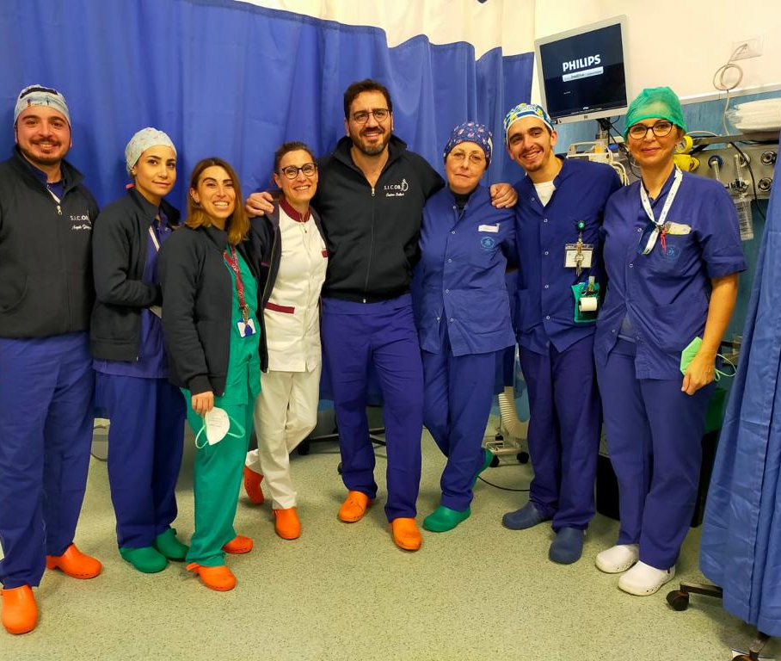
Grazie per l’attenzione

